Slide 1

HỘI THI GIÁO VIÊN GIỎI CẤP HUYỆN
PHẦN THI THỰC HÀNH
Bài 31: Hình bình hành, hình thoi (tiết 1)
Giáo viên: Nguyễn Thị Kim Thu
Trường: Tiểu học Tiên Thanh

Slide 3





Slide 4


Slide 5
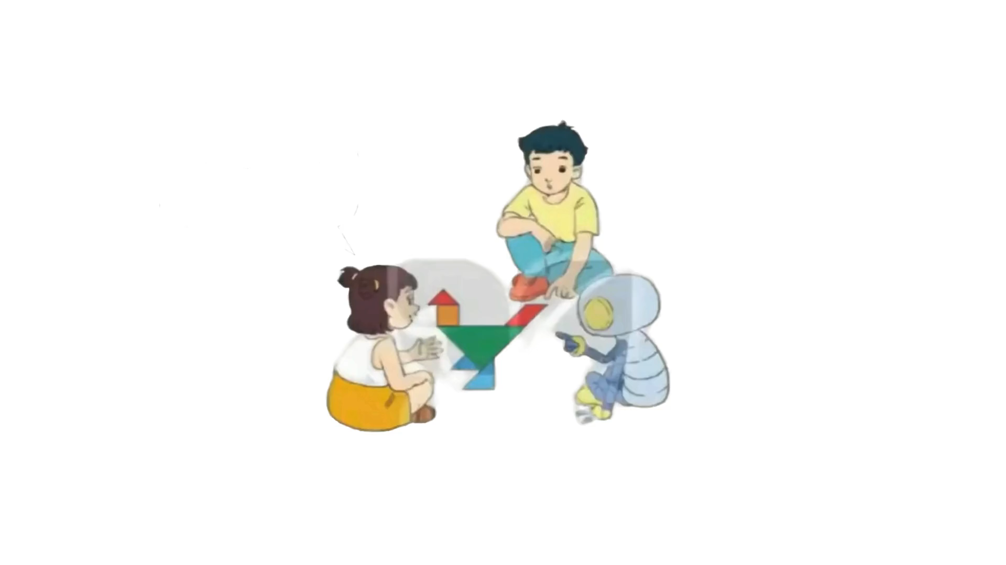

Slide 6
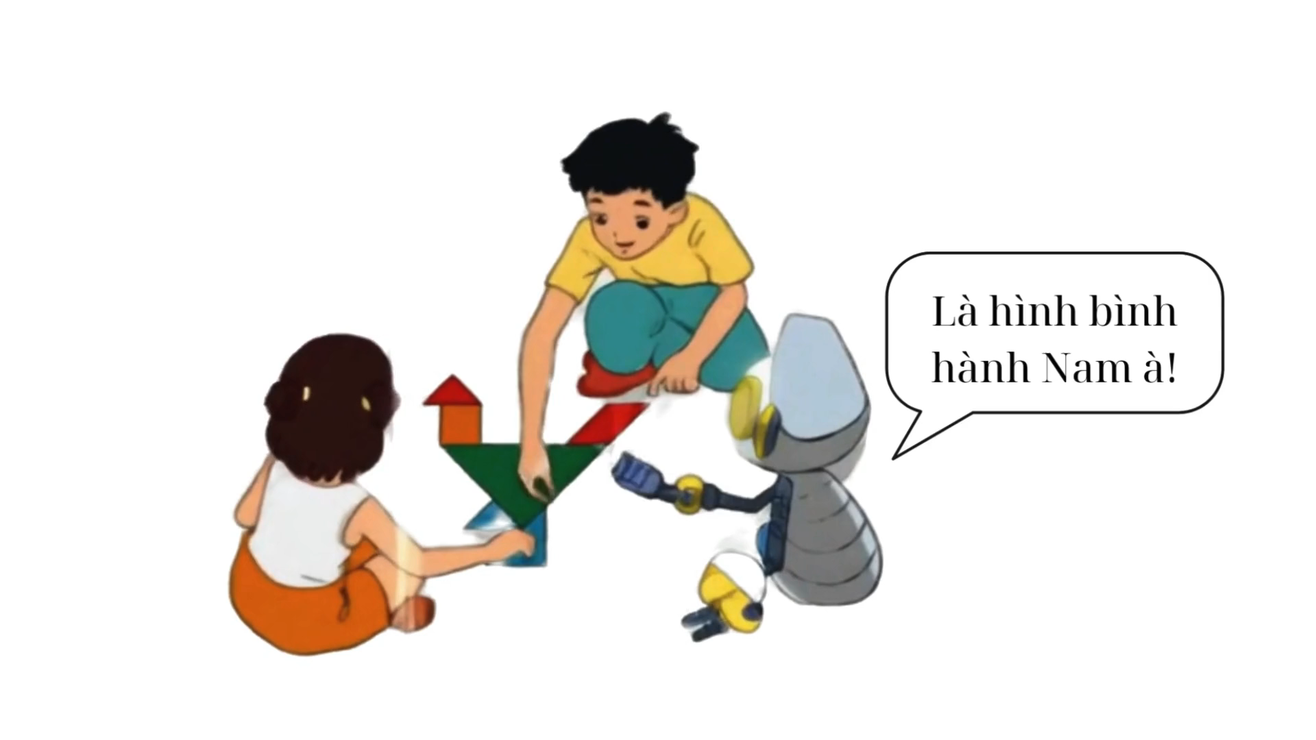

Slide 7

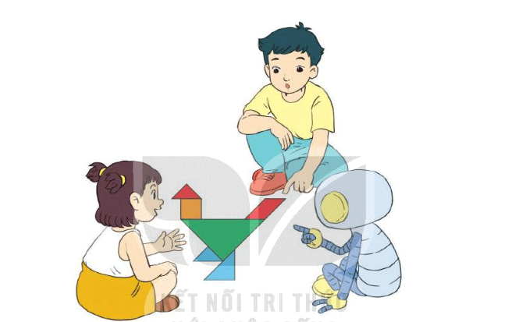

Slide 8

- Nhận biết được hình bình hành thông qua hình ảnh trực quan.
- Mô tả được đặc điểm về cạnh của hình bình hành.

Slide 9


Slide 10
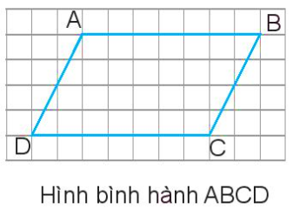
1-

Slide 11
1-

Slide 12
1-
Hình bình hành ABCD có:
AB và DC là hai cạnh đối diện; AD và BC là hai cạnh đối diện.

Slide 13
1-

Slide 14

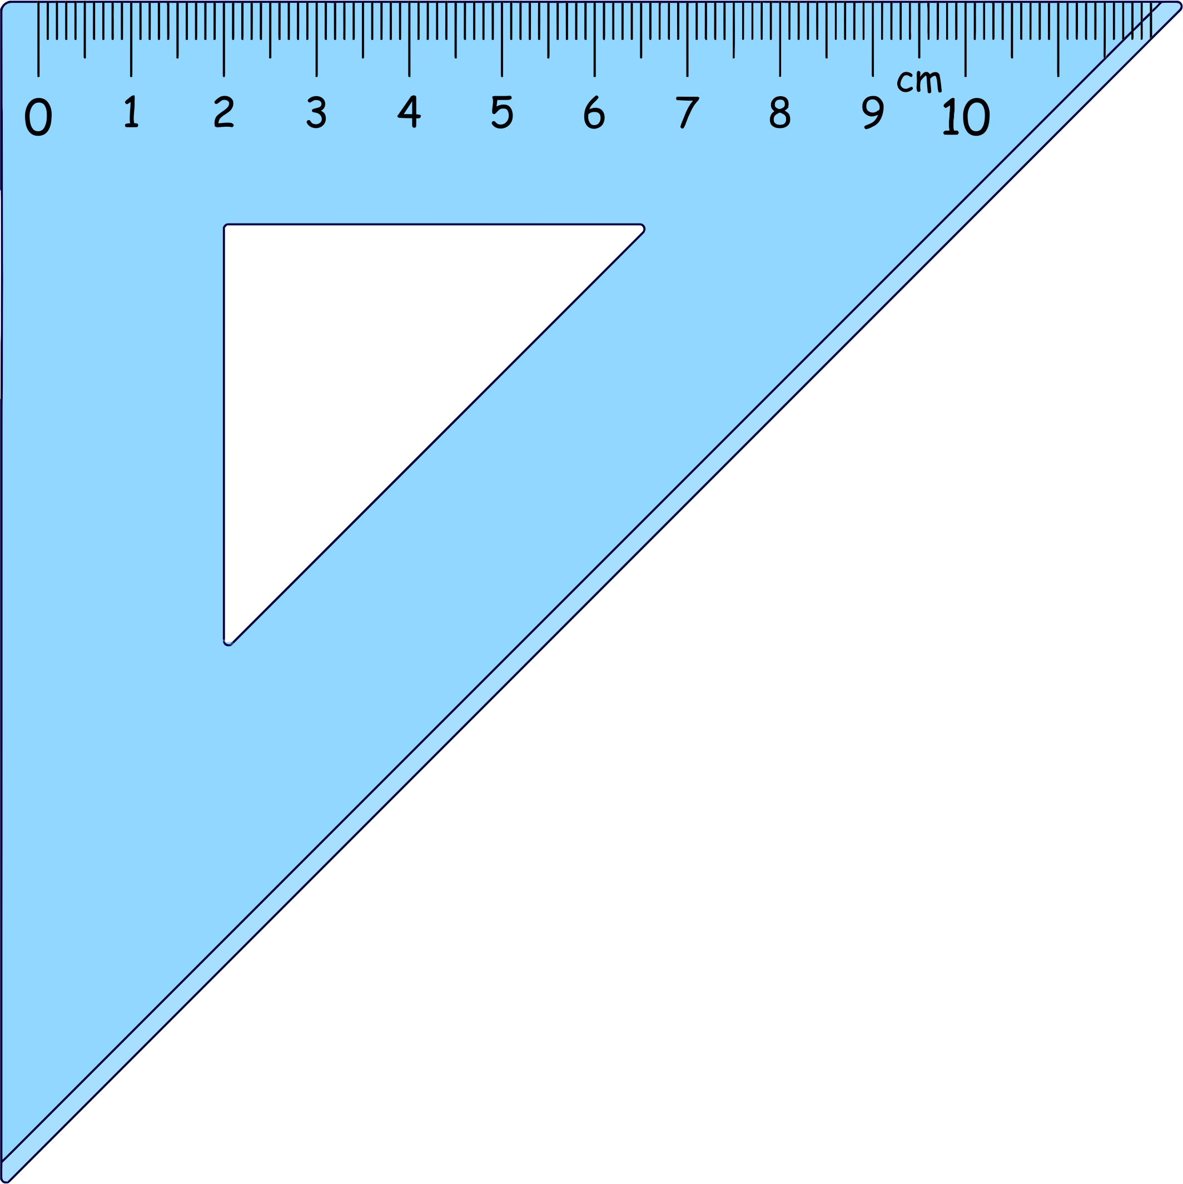
1-

Slide 15

1-
14cm
14cm

Slide 16
1-
8cm
8cm

Slide 17
Hình bình hành ABCD có:
AB và DC là hai cạnh đối diện; AD và BC là hai cạnh đối diện
Cạnh AB song song với cạnh DC; cạnh AD song song với cạnh BC
AB = DC và AD = BC
Hình bình hành có hai cặp cạnh đối diện song song và bằng nhau

Slide 18
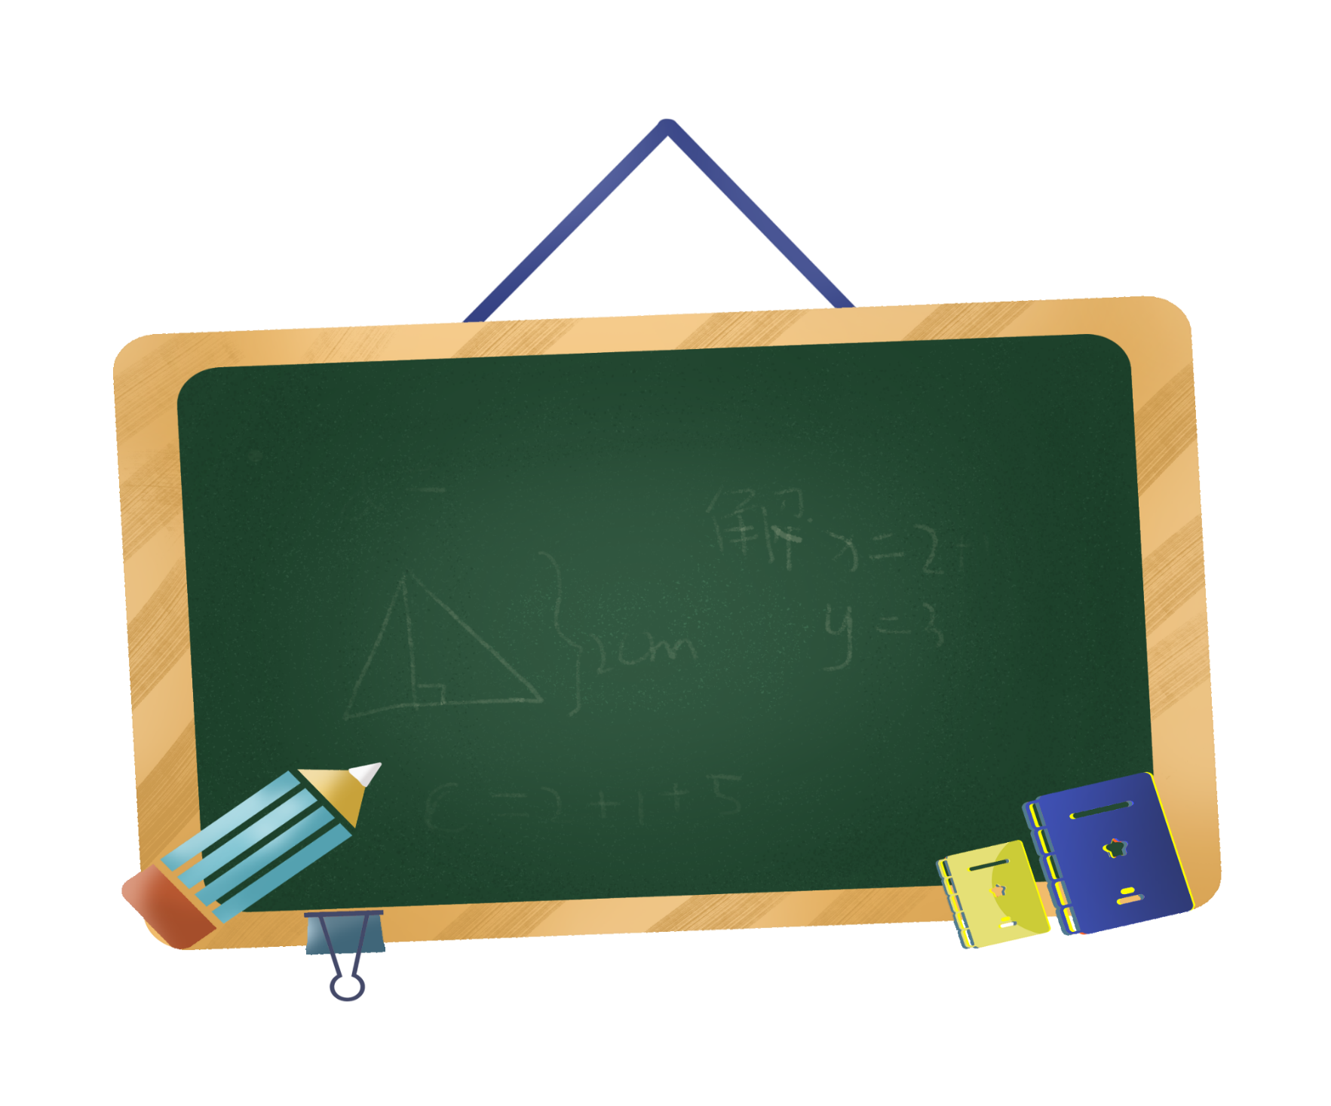





Slide 19
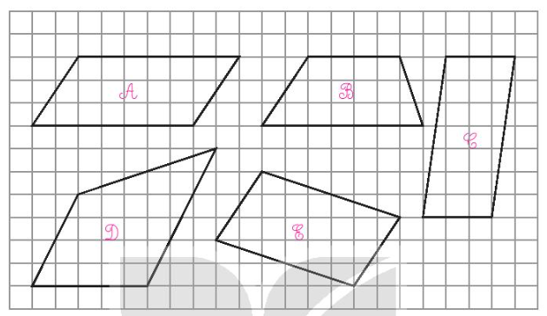

1
Những hình nào dưới đây là hình bình hành?

Slide 20
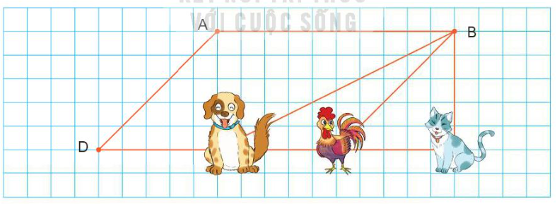
2
Quan sát hình vẽ rồi trả lời câu hỏi.
Biết A, B, C, D là bốn đỉnh của một hình bình hành. Hỏi đỉnh C đã bị con vật nào che mất?

Slide 21
2
Hết giờ
0
5
1
3
4
6
7
8
2
10
9
Quan sát hình vẽ rồi trả lời câu hỏi.
Biết A, B, C, D là bốn đỉnh của một hình bình hành. Hỏi đỉnh C đã bị con vật nào che mất?
a. Con chó
b. Con gà
c. Con mèo

Slide 22
C

Slide 23
C

Slide 24
2
Quan sát hình vẽ rồi trả lời câu hỏi.
Biết A, B, C, D là bốn đỉnh của một hình bình hành. Hỏi đỉnh C đã bị con vật nào che mất?
C

Slide 25
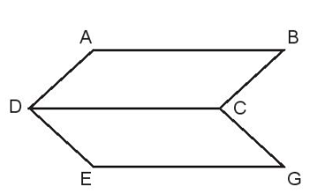
1
Cho ABCD và CDEG là các hình bình hành. Biết độ dài cạnh AB bằng 3 dm.
3 dm
Độ dài cạnh EG bằng bao nhiêu đề-xi-mét?
EG = 3dm
3 dm
3 dm
b) Kể tên những cạnh song song với cạnh CD.
Cạnh AB song song với cạnh DC
Cạnh EG song song với cạnh DC

Slide 26


Slide 27



RUNG CHUÔNG VÀNG

Slide 28


Trong những hình sau, hình nào là hình bình hành?
Hết giờ
0
5
1
3
4
6
7
8
2
10
9
A
B
C
Hình A
A
Hình B
B
Hình C
c

Slide 29
Hình bình hành có đặc điểm gì?
Hết giờ
0
5
1
3
4
6
7
8
2
10
9
Hai cặp cạnh đối diện cắt nhau.
A
Hai cặp cạnh đối diện song song và bằng nhau.
B
Hai cặp cạnh đối diện vuông góc với nhau.
c

Slide 30
Đặc điểm về các cạnh đối diện của hình bình hành giống với đặc điểm về các cạnh đối diện của hình nào em đã học?
Hết giờ
0
5
1
3
4
6
7
8
2
10
9
Hình tứ giác
A
Hình chữ nhật
B
Hình vuông
c

Slide 31
Hình chữ nhật
Hình bình hành

Slide 32
Em hãy kể tên những vật có dạng hình bình hành trong cuộc sống mà em biết!

Slide 33
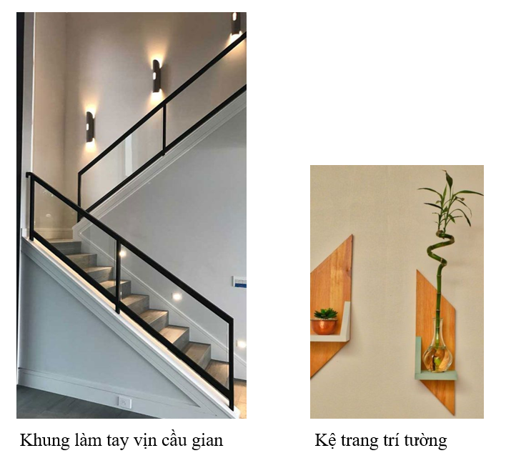

Slide 34
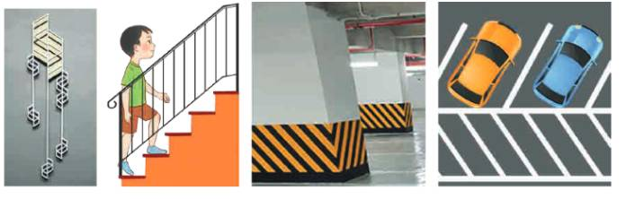

Slide 35
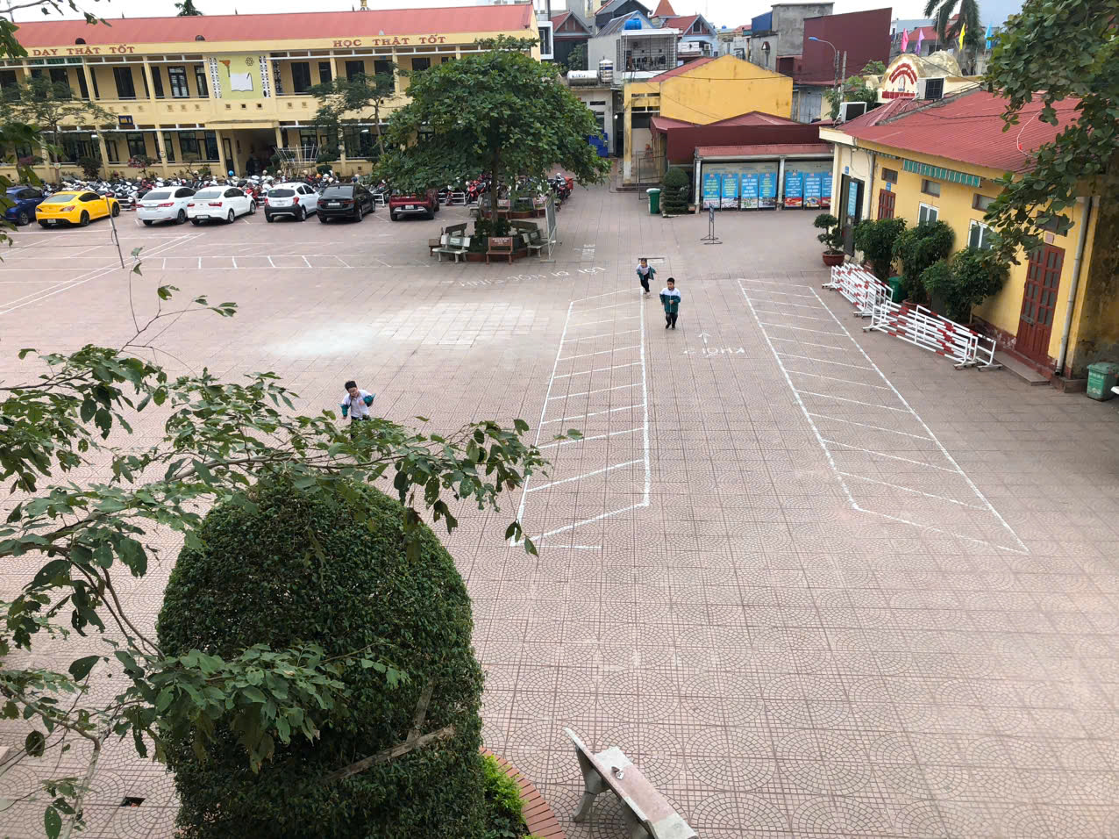

Slide 36



